Slide 1
Zámorské objavné objavy

Slide 2
Príčiny - prečo s a dobrodruhovia rozhodli hľadať nové cesty a nové krajiny
Nedostatok drahých kovov - európske bane už boli vyčerpané, nedostatok medi, zlata, striebra...
Invázia Turkov do Malej Ázie – narušila obchodné spojenie s Orientom /1453 dobyli Konštantínopol/
povesti a správy cestovateľov – sľubovali na Východe nesmierne bohatstvo
Kresťania chceli šíriť svoju vieru do sveta
Mnoho cestovateľov chceli len spoznávať iné kraje
Boli i takí, čo chceli pomáhať slabším a chudobnejším

Slide 3
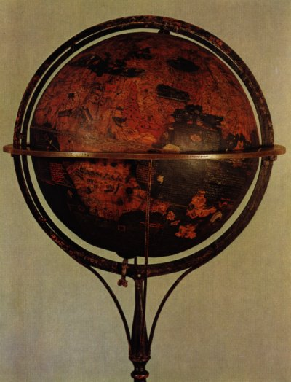
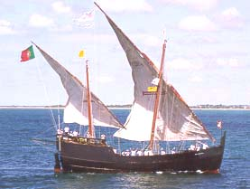
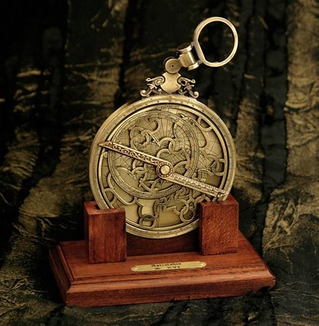
Predpoklady – prečo s a dalo vycestovať na šíre more
Viera v schopnosti a možnosti človeka spojená s obnovením starého antického názoru, že Zem je guľatá
Túžba po objavovaní nového
/populárnym čítaním sa stali cestopisy Marca Pola/
technickým predpokladom objavných ciest
boli nové, silnejšie lode s dobrými plavebnými
vlastnosťami (karavely),
presnejšie mapy, astronomické tabuľky, kompas,
astroláb – pristroj, ktorý určuje polohu lode podľa hviezd

Slide 4
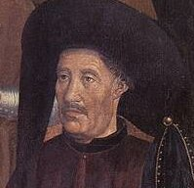
Ako prví sa odvážili na more Portugalci, hľadali obchodnú cestu do Indie a Číny okolo Afriky. Z Indiou a Čínou sa dalo obchodovať i cez Stredozemné more, no tá cesta už bola v rukách Turkov. Chceli oboplávať Afriku, vedeli že sa to dá.
Významnou postavou portugalského námorníctva bol princ Henrich Moreplavec, ktorý založil v Sagrese námornú školu
1415 – dobytie mesta Ceuta v Sev. Afrike

Slide 5
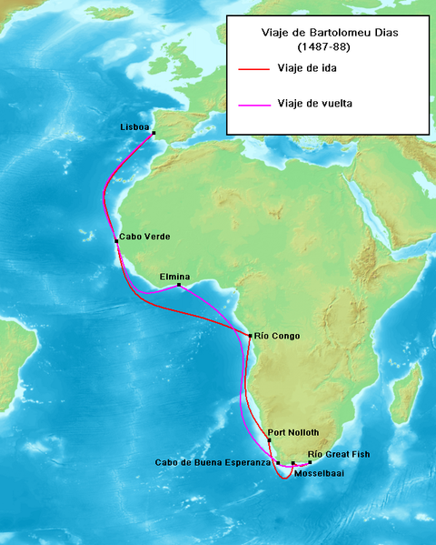
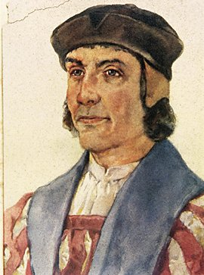
1488 - Bartolomeo Diaz –
mys Dobrej nádeje

Slide 6
Bartolomeo Diaz
Mal odvahu odplávať na šíre more, no pre istotu plával okolo Afriky na dohľad pevniny. Dostal sa až k Mysu dobrej nádeje, tam ich zastihla strašná búrka. Námorníci odmietli ísť ďalej, báli sa. Preto sa Bartolomeo vrátil. Kráľovi povedal čo sa stalo. Ten však toto miesto pomenoval optimisticky, aby sa tam v budúcnosti námorníci nebáli ísť – Mys dobrej nádeje.

Slide 7
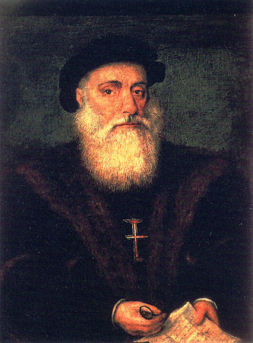
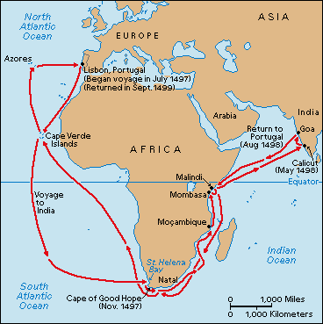
1498 – Vasco da Gama – prvá cesta do Indie

Slide 8
Vasco da Gama
Bol prvý ktorému sa to podarilo, našiel novú cestu do Indie a založil tam obchodné stredisko. Európanom sa tak rýchlejšie dostal žiadaný tovar z východu - hodváb, drahé kovy, porcelán, koreniny, čaj a iné...

Slide 9
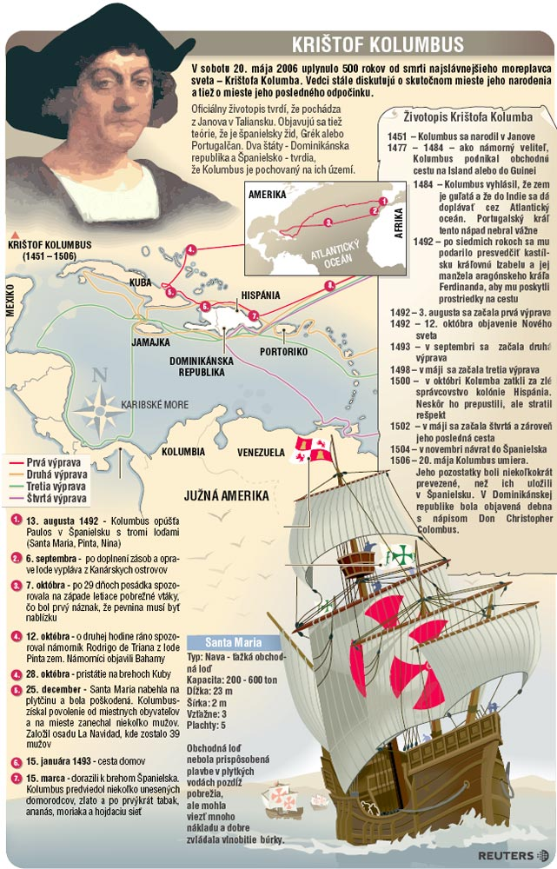
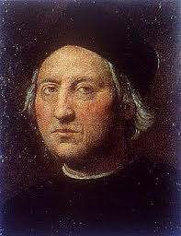
Krištof Kolumbus – objavenie Ameriky

Slide 10
Krištof Kolumbus
Bol to Talian v službách španielskeho kráľa. Dlho prosil a žiadal kráľa, aby financoval jeho cestu. Tvrdil že nájde kratšiu cestu do Indie - cez Tichý oceán. Viac mu uverila kráľovná a tá presvedčila manžela, aby mu financoval cestu. V roku 1493 uskutočnil prvú výpravu. Mal 3 lode Santa Maria, Nina a Pinta. Po dlhej ceste sa priplavil do Karibiku – novú zem nazval San Salvador. Do smrti bol presvedčený, že objavil novú cestu do Indie, no v skutočnosti objavil nový svetadiel Ameriku.

